Slide 1
Проект:
«FastGift»
Исполнители ИП/О ПОЛ-2021 НБ:
Носкова Мария
Кособоков Александр
Горбунов Илья
Куропаткина Марина
Балмашев Тимофей

Slide 2
ПРОБЛЕМА
Зачастую люди не могут выбрать хороший и нужный подарок;
Не знают об альтернативных вариантах;
Тратят огромное количество времени на поиск подходящих подарков друзьям и родственникам.

Slide 3
Базовая бизнес-идея
Предлагаемая услуга – платформа по подбору подарков с помощью искусственного интеллекта, которая рекомендует подходящие подарки на основе определенных критериев, заданных пользователем.

Slide 4
ОПИСАНИЕ РЫнка
Потребительские сегменты (объем, динамика, потенциал)
Модель бизнеса: B2C (business-to-consumer);
Описание клиента по сегментам: 1. Платежеспособная молодежь (18-35 лет), 2. Люди средних лет (35-55 лет), 3. Некоторая доля людей пенсионного возраста, освоившая технологии (60-65 лет);
Отличительными чертами сегментов являются уровень достатка и мотивация.

Slide 5
ОПИСАНИЕ Продукта
Уникальность
Расширенное количество критериев;
Предложение альтернативных вариантов подарка;
Искусственный интеллект обеспечивает быстрый подбор вариантов.
Суть продукта
Удобный онлайн-сервис, который поможет пользователям подобрать подарок для своих близких и друзей. С помощью алгоритмов машинного обучения и нейронных сетей можно создать персонализированные рекомендации подарков на основе интересов, хобби, возраста и других параметров получателя подарка.
Уникальное ценностное предложение
Платформа позволяет выбрать наиболее подходящий подарок даже малознакомому человеку по ряду определенных критериев и сэкономить время на поиске.

Slide 6

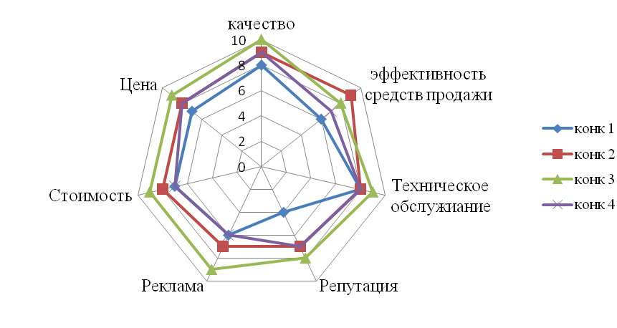
Конкуренты
Основные конкуренты
ООО«GiftsHelp», «GiftPodari», «Подарки.ру»
Наши конкурентные преимущества
Большее количество критериев поиска;
Обновленная версия искусственного интеллекта;
Больший ассортимент подарков;
Возможность включения большего количества рекламных интеграций;
Возможность оформления подписки.

Slide 7

бизнес-модель
Ключевые партнеры
Интернет-магазины и розничные магазины с широким ассортиментом подарков для возможности интеграции их товаров в наш сервис
Платежные системы для обеспечения удобного способа оплаты подарков.
Ключевые виды деятельности
Разработка и совершенствование алгоритмов машинного обучения и нейронных сетей для анализа предпочтений и интересов пользователей
Создание интерфейса онлайн-сервиса для взаимодействия с пользователями и получения необходимой информации о получателе подарка
Поддержание базы данных с каталогом подарков и их характеристиками
Маркетинговые мероприятия для привлечения пользователей на платформу
Ценностное предложение
Клиент с помощью приложения может выбрать подарок, исходя из имеющихся финансов и минимальной информации о получателе подарка
Приложение помогает при помощи нескольких критериев мгновенно получить достаточное количество вариантов возможного подарка
Использование искусственного интеллекта в нашем приложении позволяет существенно сократить время для определения подарка, что особенно актуально накануне праздничных дат.
Взаимоотношения с клиентами:
Сервис для самостоятельного подбора подарков
Тип взаимоотношения с клиентами – автоматизированное обслуживание. Условно-бесплатное пользование.
Возможность обратной связи для предложений по улучшению сервиса
Потребительские сегменты
Массовый рынок
Люди, находящиеся в поиске подходящего подарка
Сегментация по возрасту
Нет особых предпочтений, ориентация на все возрастные группы и на людей любого денежного достатка.
Каналы коммуникаций и сбыта
Основные каналы сбыта – прямые
Приложение по подбору подарков
Сайт по подбору подарков
Информационный этап: реклама в социальных сетях, на баннерах
Ключевые ресурсы: Материальные, человеческие, интеллектуальные
Структура издержек
Специальное ПО для корректной работы нейросети, серверное оборудование, обслуживание веб-сайта, плата за электричество, заработная плата сотрудникам.
Потоки поступления доходов:
Регулярные платежи за подписки, процент от сделки за приобретение продукта партнера, реклама, пожертвования.

Slide 8
Финансовая часть проекта
Доходы: 4 845 000 рублей;
Расходы 4 325 100 рублей;
Чистая прибыль 441 915 рублей;
Срок окупаемости 2,17 лет.

Slide 9
ИНФОРМАЦИЯ О ЛИДЕРЕ И УЧАСТНИКАХ СТАРТАП-ПРОЕКТА
Горбунов Илья Владимирович, студент, руководитель.
Носкова Мария Антоновна, студент, маркетолог;
Кособоков Александр Павлович, студент, финансист;
Балмашев Тимофей Николаевич, студент, коммуникатор;
Куропаткина Марина Александровна, студент, инженер.

Slide 10
Спасибо!

